Slide 1


MÓDULO 13
Linguagem de manipulação de dados

Slide 2



A jornada até agora

Slide 3
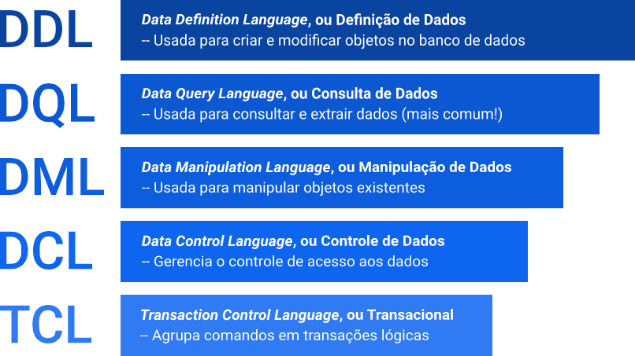
Tipos de comandos
Notes:
No módulo 1, vimos que em SQL existem 5 grandes tipos de comandos
Até agora no curso, falamos sobre DQL e DDL

Slide 4


Folha de trabalho
pessoas
departamentos
salarios
sgpm
Notes:
E no último módulo paramos na criação de um banco de dados de teste e suas tabelas
Esse é todo o esqueleto do nosso banco de dados, onde definimos as tabelas e quais colunas e seus respectivos tipos existem

Slide 5
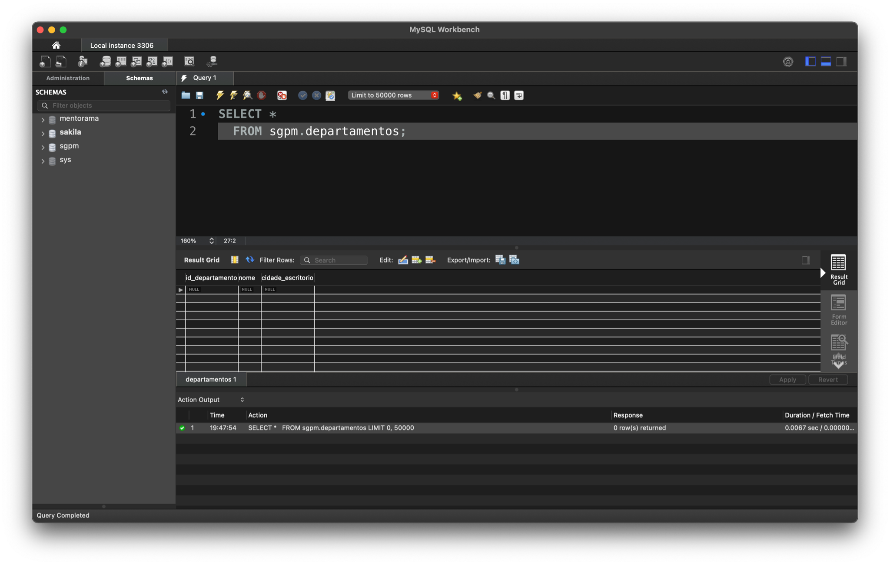
Folha de trabalho - falta algo!
Notes:
Mas ainda falta algo: essas tabelas não possuem informações para consultarmos! É isso que a DML -- Linguagem de Manipulação de Dados -- faz
Nesse módulo vamos estudar diferentes formas de inserir, alterar e deletar informações das tabelas

Slide 6
O comando INSERT

Slide 7

Exemplos de aplicações
Armazenar postagens de um blog
Gerenciar o estoque de um armazém
Listar filmes disponíveis para streaming
Controlar as vendas de um e-commerce
Notes:
Falamos anteriormente de alguns exemplos de aplicações para banco de dados, armazenando dados relativos a esses aplicações ou sistemas
Sempre que algo acontece em um desses sistemas, um registro (observação) é gerado, que se transforma em uma linha na tabela
Para isso, usamos o comando INSERT

Slide 8
Comando INSERT
Insere informação em uma tabela do banco de dados
Sempre realiza a operação em uma tabela por vez, nas colunas selecionadas (ou em todas)
Dados precisam corresponder aos tipos de cada coluna e às constraints definidas
INSERT INTO nome_da_tabela (col1, col2, …)
VALUES (valor1, valor2, …);
INSERT INTO nome_da_tabela
VALUES (valor1, valor2, …);
INSERT INTO nome_da_tabela
VALUES (valor1, valor2, …),
(valor3, valor4, …),
… ;
Notes:
Sintaxe básica do comando INSERT, escolhendo ou não as colunas para inserir os dados
Se não forem selecionadas, os valores para colunas precisam ser definidos na ordem que estão na tabela. Caso contrário, a ordem pode ser qualquer uma

Slide 9
Inserção por tipo de dados
Cada tipo de dados deve ser definido de uma forma no comando
Assim como em todas as outras cláusulas: filtros, CASE WHEN, etc.
INSERT INTO nome_da_tabela (col_num, col_text, col_data)
VALUES (10.42, "Nome Próprio", "2021-05-01", …);
Números:
Sem aspas
Separação decimal por pontos
Texto:
Entre aspas
Formato livre
Datas:
Entre aspas
Formato yyyy-MM-dd
Notes:
Ao definir os dados para inserção, tenha em mente os tipos de dados a serem utilizados em cada uma das colunas
A sintaxe é a mesma para filtros, CASE WHEN, e outras cláusulas que já estudamos, então não deve ter grandes novidades aqui

Slide 10

Exemplo
Sem slides, somente código
Notes:
Inserir dados na base de dados sgpm
Sintaxes equivalentes com dados estáticos:
Sem definição de nome de colunas
Com definição de nome de colunas
Com múltiplos valores
Quando a chave é auto increment, não há necessidade de definir o valor

Slide 11
Inserção a partir de consultas SELECT

Slide 12
Comando INSERT
Insere informação em uma tabela do banco de dados
Sempre realiza a operação em uma tabela por vez, nas colunas selecionadas (ou em todas)
Dados precisam corresponder aos tipos de cada coluna e às constraints definidas
INSERT INTO nome_da_tabela (col1, col2, …)
VALUES (valor1, valor2, …);
INSERT INTO nome_da_tabela
VALUES (valor1, valor2, …);
INSERT INTO nome_da_tabela
VALUES (valor1, valor2, …),
(valor3, valor4, …),
… ;
Notes:
Na última aula, vimos a sintaxe básica do comando INSERT

Slide 13
Comando INSERT
Insere informação em uma tabela do banco de dados
Sempre realiza a operação em uma tabela por vez, nas colunas selecionadas (ou em todas)
Dados precisam corresponder aos tipos de cada coluna e às constraints definidas
INSERT INTO nome_da_tabela (col1, col2, …)
VALUES (valor1, valor2, …);
INSERT INTO nome_da_tabela
VALUES (valor1, valor2, …);
INSERT INTO nome_da_tabela
VALUES (valor1, valor2, …),
(valor3, valor4, …),
… ;
Notes:
Veja que em todas as possibilidades definimos valores estáticos, para uma ou mais colunas
Isso se parece muito com linhas de tabelas. Por isso, também é possível usar resultados de uma consulta SELECT para inserir dados!

Slide 14
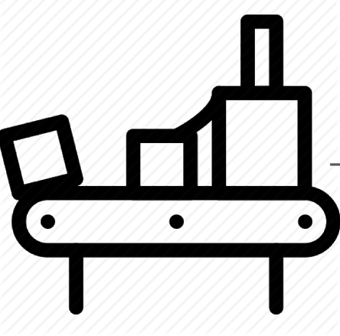
Entradas e saídas do comando SELECT
Notes:
Lembre que o resultado de uma consulta SELECT é sempre uma tabela
Aqui, da mesma forma, queremos inserir dados em uma tabela, portanto podemos usar outra tabela para isso

Slide 15
Inserção por consulta SELECT
Mapeia o resultado de uma consulta para as colunas de uma tabela
Os tipos de dados e o número de colunas inserido precisa ser válido e correspondente
INSERT INTO nome_da_tabela_destino (col1, col2, col3)
VALUES SELECT col11, col12, col13
FROM nome_da_tabela_fonte;
Notes:
É equivalente a selecionar os resultados de uma consulta SQL dentro de uma outra tabela
Também pode ser escrito como SELECT INTO em outros dialetos/softwares. Consultar a documentação

Slide 16
Alternativa: tabela temporária
Outra forma de (temporariamente) selecionar parte de uma tabela em outra
Lembrete: a tabela deixa de existir quando a sessão acabar (o programa for fechado)
CREATE TEMPORARY TABLE nome_da_tabela_destino AS
SELECT col11, col12, col13
FROM nome_da_tabela_fonte;
Notes:
Como já falamos antes
Já sabemos dois jeitos de inserir dados nas tabelas, mas algo algumas vezes algo pode mudar no meio do caminho. Por isso, é importante saber alterar os dados

Slide 17
Atualização de dados

Slide 18
Comando UPDATE
Altera informações (linhas) em uma tabela do banco de dados
Diferente de ALTER TABLE, que modifica o esqueleto da tabela
Importante! Sempre utilize com a cláusula WHERE!
UPDATE nome_da_tabela
SET col1 = "valor"
[WHERE condicao];
Notes:
Comando UPDATE altera o valor de uma coluna no banco de dados, onde uma condição específica for satisfeita
A dica de sempre utilizar com a cláusula WHERE é para garantir que você não atualize linhas indesejadas
Caso tenha certeza que deseja atualizar todas as linhas da tabela, utilize uma condição sempre verdadeira, como por exemplo 1=1
Dica é sempre fazer uma consulta SELECT com o mesmo filtro que for usar na operação

Slide 19
Comando UPDATE
Alteração também pode ser feita com base em uma coluna existente
UPDATE cesta_de_frutas
SET preco_unitario = 0.9 * preco_unitario
WHERE tipo_da_fruta IN ("banana", "maçã");
tipo_da_fruta | cor | redonda | preco_unitario | peso | preco_total
maçã | vermelha | TRUE | 1,25 | 0,60 | 0,75
maçã | vermelha | TRUE | 1,25 | 0,55 | 0,69
maçã | verde | TRUE | 1,15 | 0,40 | 0,46
banana | amarela | FALSE | 0,75 | 0,70 | 0,53
banana | amarela | FALSE | 0,75 | 0,75 | 0,56
laranja | laranja | TRUE | 1,45 | 0,50 | 0,73
laranja | laranja | TRUE | 1,45 | 0,45 | 0,65
lima | amarela | FALSE | 2,25 | 0,20 | 0,45
lima | amarela | FALSE | 2,25 | 0,22 | 0,50
lima | amarela | FALSE | 2,25 | 0,19 | 0,43
limão | verde | TRUE | 2,40 | 0,18 | 0,43
limão | verde | TRUE | 2,40 | 0,17 | 0,41
Notes:
A alteração pode ser feita tanto para um valor constante, quanto para valores variáveis, com base em uma expressão que leva em consideração os valores já existentes na tabela
Imagine por exemplo que queremos atualizar o valor das bananas e maçãs para 90% do seu valor
É possível fazer essa atualização direto na tabela, sem jogar os dados para outro lugar e processá-los

Slide 20
Outras formas de atualizar e inserir
Modifica valores com base na chave primária da tabela
Similar a "insira se não existir, atualize com esses valores se já existir"
Não faz sentido se a tabela não tiver uma chave primária (comando fica igual a INSERT)
REPLACE INTO nome_da_tabela
VALUES (valor1, valor2, …);
Notes:
Essa sintaxe é boa para interação do banco de dados diretamente com aplicações, porque assim evitamos duas operações: a de checar se o registro existe, e a de com base nessa resposta executar duas operações distintas
É específica do MySQL, não faz parte do padrão de comandos SQL ANSI
Todas as variações que vimos nas aulas anteriores (como por exemplo inserir a partir de uma consulta SELECT) continuam valendo. Isso sempre irá acontecer quando a sintaxe envolver a palavra VALUES

Slide 21
Outras formas de atualizar e inserir
Tenta inserir valores, mas modifica caso a chave primária já exista
Sintaxe mais direta para realizar as duas operações, mas evite em tabelas com chave múltipla
Chaves auto-incrementais podem ter comportamento diferente em alguns bancos de dados
INSERT INTO nome_da_tabela (col1, col2, …)
VALUES (valor1, valor2, …)
ON DUPLICATE KEY UPDATE [expressao];
Notes:
Mesmo comportamento que a sintaxe anterior, mas temos mais controle sobre a expressão que irá atualizar (só uma coluna por vez, porém)
É chamado de UPSERT, combinação entre Update e Insert
Por fim, antes de irmos para mais exemplos, vamos na próxima aula entender como apagar dados das tabelas do banco de dados, mas sem alterar sua estrutura

Slide 22
Exclusão de dados

Slide 23
Comando DELETE
Apaga informações (linhas) em uma tabela do banco de dados
Diferente de DROP TABLE, que apaga a tabela, e TRUNCATE TABLE, que apaga todos os registros (sem filtro)
Importante! Sempre utilize com a cláusula WHERE!
DELETE FROM nome_da_tabela
WHERE [condição];
-- apaga todos os registros, sem condições
TRUNCATE TABLE nome_da_tabela;
Notes:
Já vimos o DROP e TRUNCATE
Aqui é a sintaxe mais recomendada se você quer ter mais controle sobre o que está fazendo
Precisa de uma permissão específica para executar esse comando, que veremos mais adiante no curso
Assim como na atualização, utilize sempre uma condição WHERE para garantir que não faz nenhuma operação indesejada e apague registros
Dica é sempre fazer uma consulta SELECT com o mesmo filtro que for usar na operação

Slide 24
Comando DELETE com ORDER BY
Apaga informações (linhas) em uma tabela do banco de dados
Com base em uma ordenação e condição específicas
Importante! Sempre utilize com a cláusula WHERE!
DELETE FROM nome_da_tabela
WHERE [condição]
ORDER BY coluna [LIMIT 1];
Notes:
Também é possível usar essa sintaxe com ordenação e/ou limite de resultados
Aqui nesse exemplo, ordenamos os registros por uma coluna, que pode ser uma data de log por exemplo, e limitamos a um resultado -- esse será o registro apagado da tabela
Lembrete que aqui não mais estamos mudando a estrutura da tabela (o que chamamos de esqueleto), mas sim os dados inseridos nela
Agora sim, estamos prontos para executar várias operações de manipulação dos dados nas tabelas, exemplos na próxima aula

Slide 25
Exemplo

Slide 26
Exemplo
Sem slides, somente código
Notes:
Inserir dados na base de dados sgpm
Mostrar diferentes formas de inserir dados
Comentar sobre NULL//default
Tentar inserir errado

Slide 27
CRUD

Slide 28
CRUD
Conjunto de operações básicas em softwares interagindo com bancos de dados
Create
cria
Read
lê
Update
atualiza
Delete
apaga
Notes:
CRUD é uma sigla muito usada no mundo de software, que significa essas 4 operações
Representa o resumo das operações básicas realizadas em um banco de dados, em uma aplicação que apenas interage com determinada interface e gerencia esses dados no banco de dados
Por isso, em muitas linguagens de programação é comum existirem frameworks (ou seja, padrões prontos) que efetuam essas operações
Como profissional que gerencia ou interage com um banco de dados, você pode se deparar com esse termo no mercado, então é importante saber associar as operações que já vimos a essa sigla

Slide 29
CRUD
Operação de criação, tanto da estrutura (tabelas) quanto dos dados
-- em SQL…
CREATE DATABASE banco_de_dados;
CREATE TABLE tabela;
INSERT INTO tabela VALUES (...);
Create
cria

Slide 30
CRUD
Operação de leitura de dados
Read
lê
-- em SQL…
SELECT * FROM tabela;

Slide 31
CRUD
Operação de atualização dos dados, conforme operação do sistema
-- em SQL…
ALTER TABLE tabela (...);
UPDATE tabela (...);
REPLACE INTO tabela VALUES (...);
Update
atualiza

Slide 32
CRUD
Operação de exclusão
-- em SQL…
DROP DATABASE banco_de_dados;
DROP TABLE tabela;
TRUNCATE TABLE tabela;
DELETE FROM tabela (...);
Delete
apaga

Slide 33
Exemplos de aplicações
Armazenar postagens de um blog
Gerenciar o estoque de um armazém
Listar filmes disponíveis para streaming
Controlar as vendas de um e-commerce
Notes:
Os exemplos de aplicações que olhamos desde o início também valem aqui
(finalização) próximo módulo: transações, que permitem executar essas operações que vimos de forma automática, mas antes disso tenho uma dica de como otimizar o processo manual dessas operações de manipulação

Slide 34
Bônus: usar planilhas para gerar comandos SQL

Slide 35
Execução em código e planilha
Sem slides, somente código
Notes:
Como vimos nos exemplos, é muito comum precisarmos executar diversos comandos em bancos de dados, muitas vezes de forma repetitiva, para chegar aos resultados desejados
Se queremos inserir diversas linhas, vamos precisar escrever várias vezes a mesma sintaxe. Por isso, existem soluções que ajudam a criar de forma mais simples todos esses comandos
A principal delas é um software de planilhas, e aqui vamos usar o Google Sheets como exemplo. Imagine que queremos gerar o código SQL que cria os registros da base de dados da cesta de frutas…
https://docs.google.com/spreadsheets/d/1t05QqpIJZTAeE_TdyhPOXmLJJvFDd4spCU7xFL8O3YU/edit?usp=sharing
Também é possível usar sites que fazem o mesmo

Slide 36








Tarefa
Notes:
https://docs.google.com/document/d/1jZqCkOrN_hEMANzwoFoKGTQG3YDMDrET/edit

